Slide 1

Nombre: Nelson Joel Esmeraldas
Materia: LOGICA DE PROGRAMACIÓN
Tarea: “Diseñar, ejecutar y modificar programa en base a los conocimientos adquiridos”
Fecha: 21 de Diciembre de 2025

Slide 2
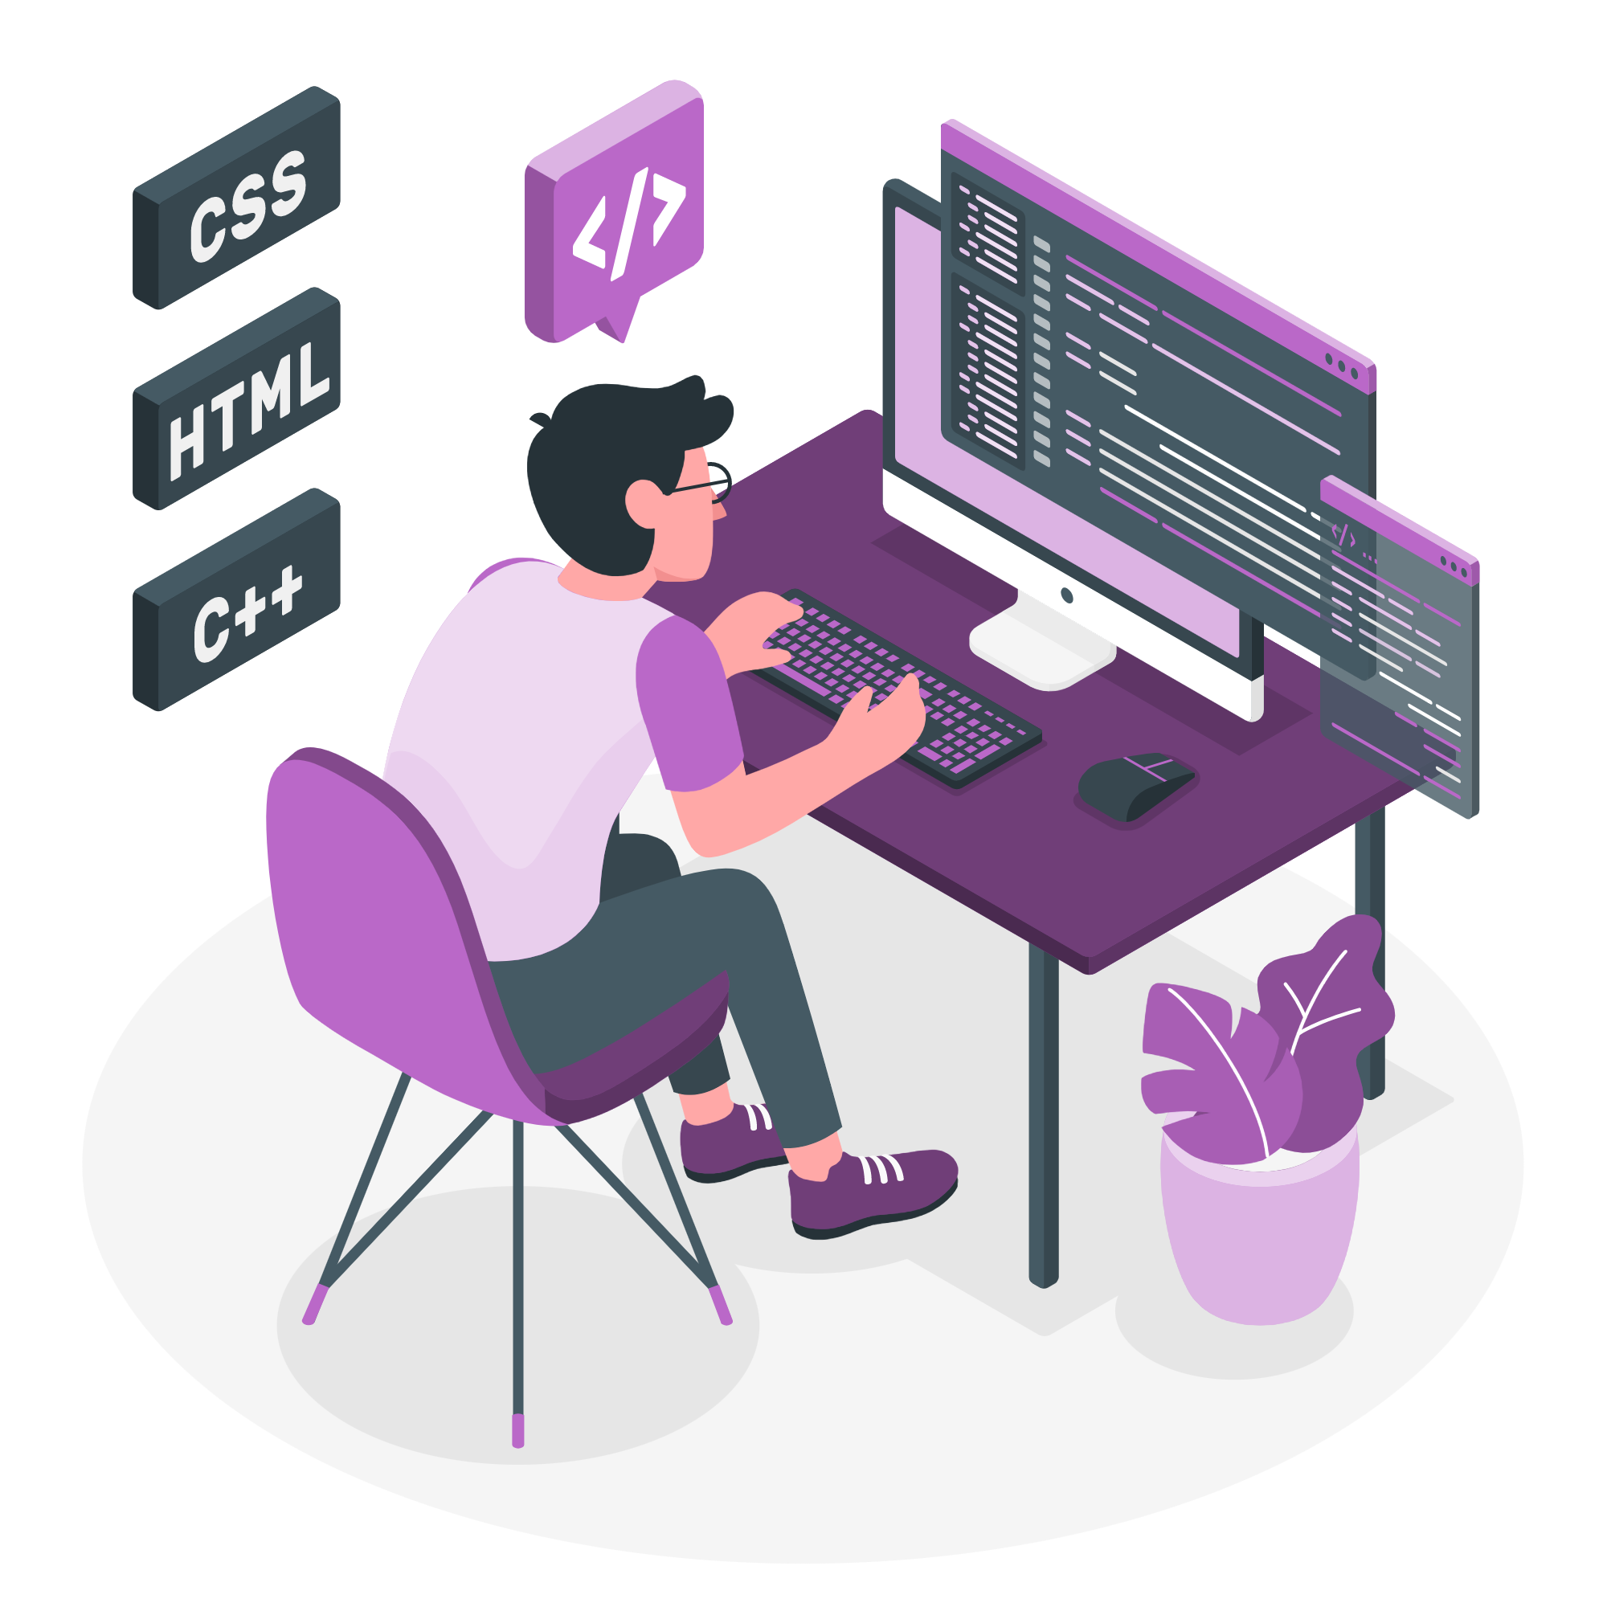
TRABAJO FINAL
El presente trabajo reúne y aplica los conocimientos adquiridos durante el módulo.
Aprendimos a comprender, organizar y ejecutar programas en Python, iniciándonos en el mundo de la programación.

Slide 3
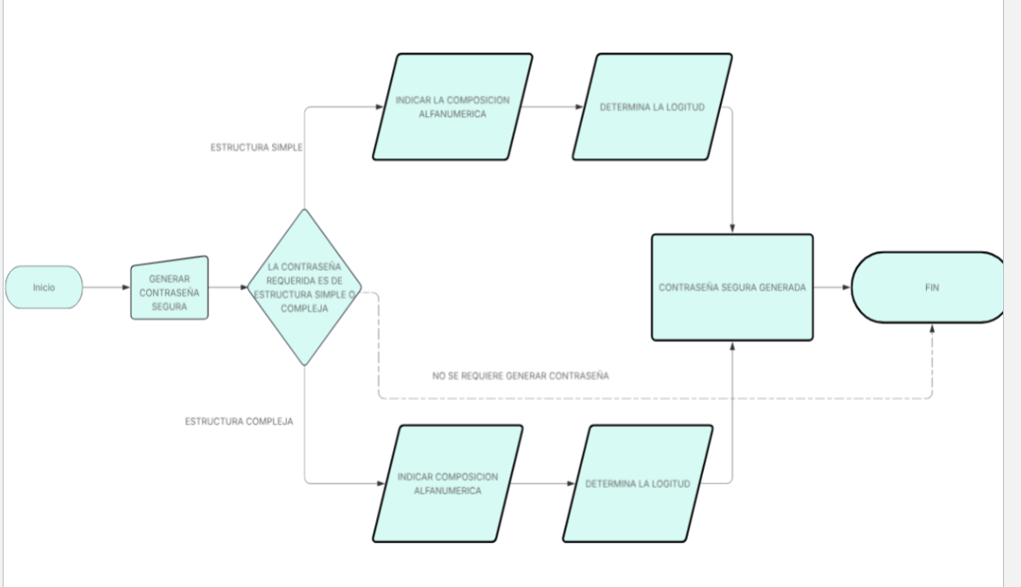
DISEÑO DEL PROYECTO
Se diseñó el programa mediante diagramas de flujo.
El diagrama solicitaba: elegir tipo de contraseña (simple o compleja), ingresar longitud y generar la contraseña.

Slide 4
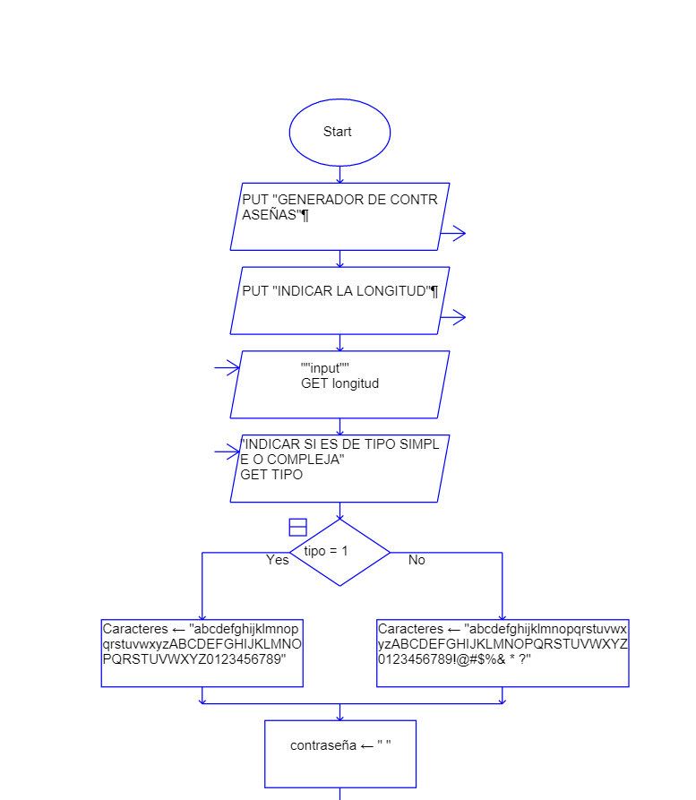
EJECUCIÓN EN RAPTOR
Se construyó la estructura lógica en Raptor utilizando variables, entradas, procesos y bucles.
Esto permitió validar la lógica antes de programar en Python.

Slide 5
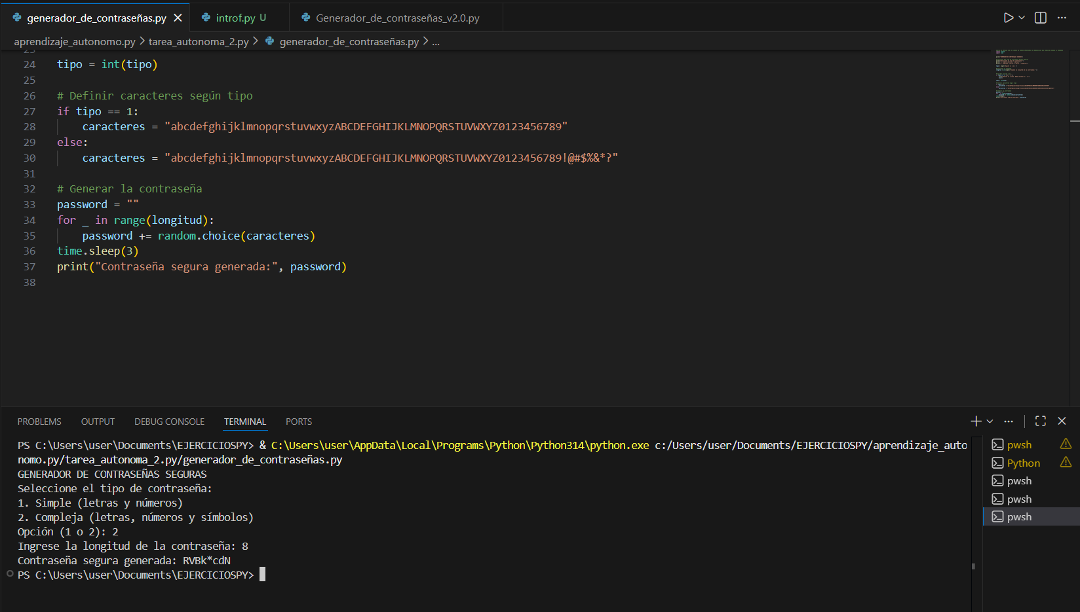
PROGRAMACIÓN EN PYTHON
Se importaron librerías para generar contraseñas aleatorias.
Se declararon variables y se ejecutó exitosamente el programa.

Slide 6
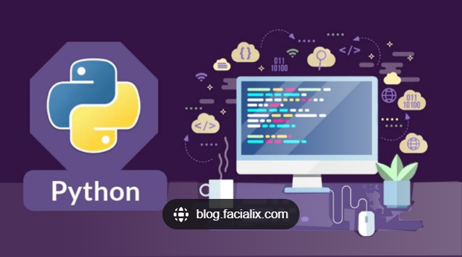
VERSIÓN MEJORADA
(USO DE FUNCIONES, LISTA, TUPLAS O DICCIONARIOS) En esta última etapa del proyecto se procedió a optimizar el código previamente desarrollado, incorporando funciones, listas y un validador de seguridad para fortalecer la estructura del programa. Estas mejoras permiten simplificar las líneas de código, incrementar la modularidad y garantizar un funcionamiento más robusto y escalable.

Slide 7
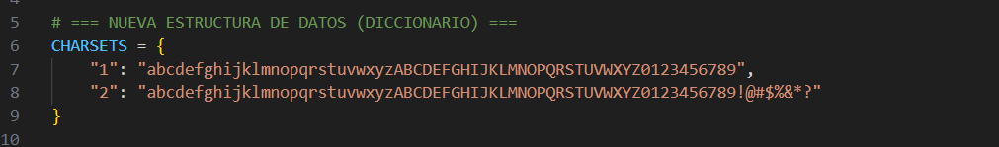
DICCIONARIO CHARSETS
Se añadió un diccionario que simplifica la selección de caracteres sin usar múltiples condicionales.

Slide 8
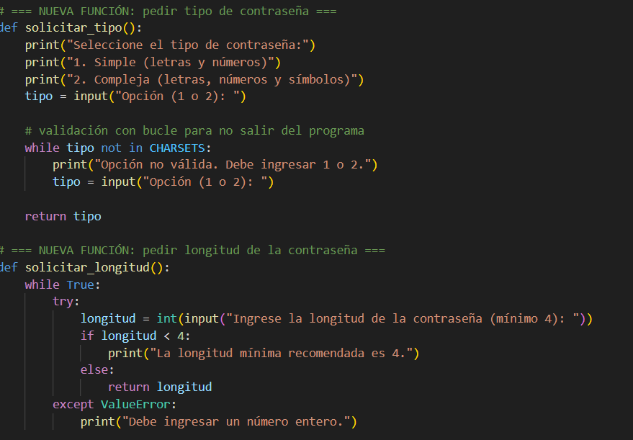
FUNCIONES ADICIONADAS
También se añadió las funciones solicitar_tipo(), solicitar_longitud las cuales permite interpretar de manera más precisa la petición del usuario respecto al tipo de contraseña y la longitud que desea generar. Gracias a esta función, el programa puede validar la opción ingresada, asegurarse de que sea correcta y devolver el valor adecuado para continuar con el proceso. Esto mejora la interacción con el usuario y evita errores durante la selección del tipo de contraseña y la longitud de la misma

Slide 9
Funciones adicionadas
Las funciones mencionadas anteriormente permiten que el programa tenga una ejecución más organizada y simplificada. Además, se incorporaron nuevas funciones que vuelven al sistema más robusto y agregan características adicionales que mejoran la experiencia del usuario.
Entre las funciones implementadas se encuentran: evaluar_seguridad(password), mostrar_historial(historial) y la función principal main(), las cuales amplían las capacidades del programa y facilitan su uso de manera más eficiente.

Slide 10
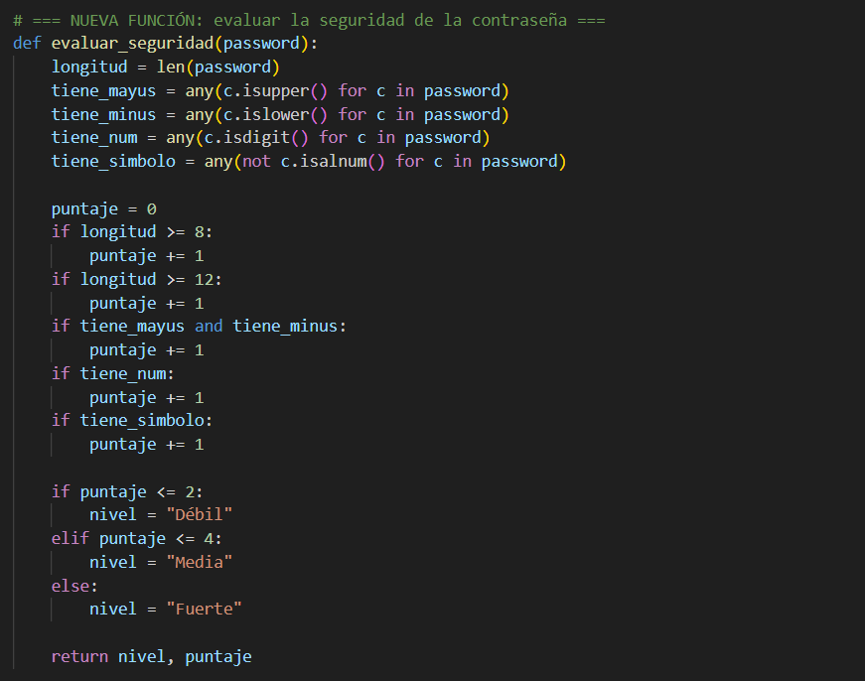

Slide 11
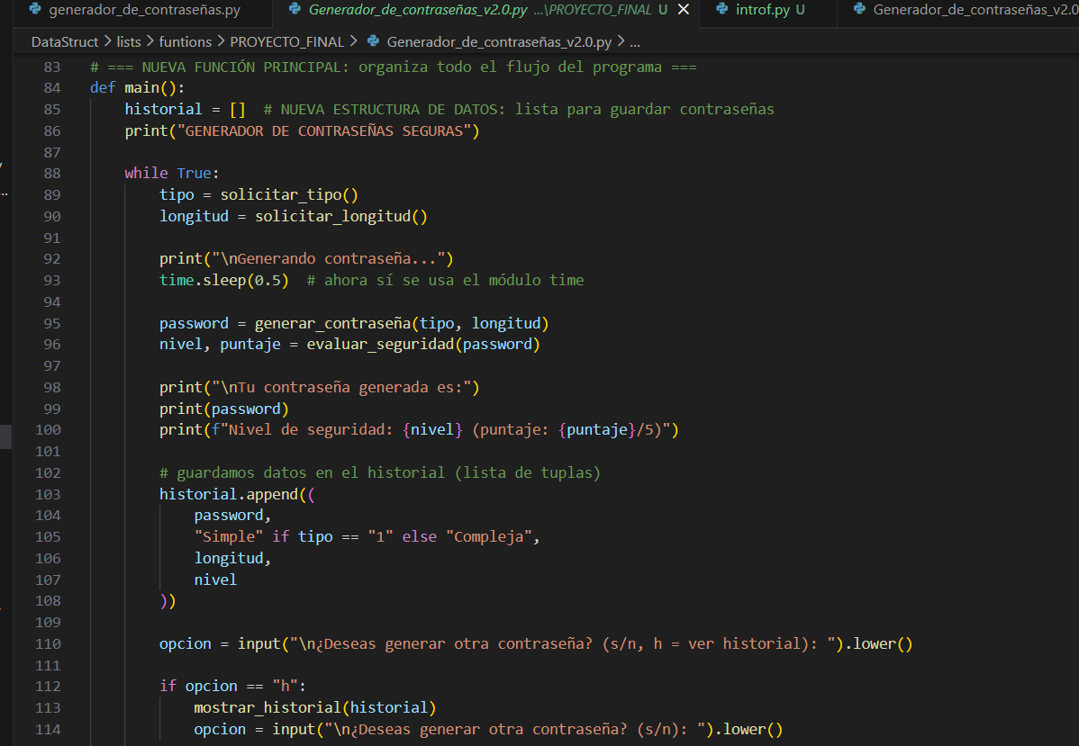

Slide 12
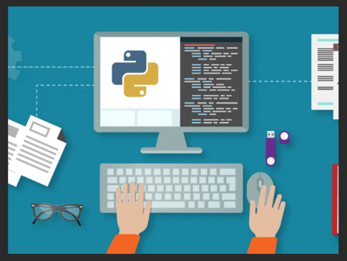
CONCLUSIÓN
Para finalizar, podemos señalar que realizar este proyecto de manera estructurada y siguiendo cada uno de los pasos descritos nos permitió comprender de forma más sólida el mundo de la programación y su amplio campo de aplicación. Los conocimientos adquiridos en este módulo representan el inicio de nuestra formación, y depende de nosotros aplicarlos, fortalecerlos y desarrollarlos con profesionalismo y ética.

